Slide 1

Реализация проекта «Развитие функциональной грамотности школьников МБОУ «Гимназия № 10 Зеленодольского муниципального района республики Татарстан»»
Будько С.В., директор Азина Л.Н., заместитель директора по УР
Устинова О.А., заместитель директора по УР

Slide 2
Анализ текущей ситуации
Школа дает сильные предметные знания, но не учит применять их в реальных, жизненных ситуациях.
Способны ли выпускники школы дать ответ вызовам завтрашнего дня, уверенно действовать, эффективно решать задачи в повседневной реальной жизни, самостоятельно учиться, переучиваться, адаптируясь к новым нестандартным ситуациям?

Slide 3
Некоторые проблемы функционально неграмотных:
трудности при выборе нужного товара, лекарств
сложность оплаты счетов, заполнения налоговых квитанций и банковских документов, оформления почтовых отправлений и писем
проблемы с эксплуатацией бытовых электроприборов, невозможность разбираться в инструкциях к ним
проблема работы с компьютером и другими гаджетами

Slide 4
Основные причины низкого уровня функциональной грамотности:
1) недостаточная практическая ориентированность содержания образования по учебным дисциплинам, их оторванностью от реалий окружающей жизни;
2) перегруженность программ и учебников;
3)недостаточное вниманием к формированию общеучебных, прикладных и интеллектуальных умений;
4) недостаточное внимание к формированию и развитию способности учащихся к осмыслению информации разного содержания и формы, ее оценке и использованию для разрешения различных ситуаций, близких к реальным.

Slide 5

Цель проекта
Определение актуальных проблем в организации современных подходов по формированию функциональной грамотности школьников и возможных путей их решения в реальной педагогической практике

Slide 6

Задачи:
1. Определить основные требования к организации работы по формированию функциональной грамотности школьников;
2. Повысить интерес педагогов к учебно-воспитательной работе по формированию функциональной грамотности школьников через повышение уровня самообразования, изучения и внедрения новых образовательных технологий;
3. Разработать методические рекомендации
к проектированию и проведению уроков,
направленных на развитие функциональной
грамотности школьников.

Slide 7

Перечень ожидаемых результатов
Разработка модели формирования функциональной грамотности педагогами школы;
Создание банка заданий для формирования функциональной грамотности школьников;
Повышения уровня развития функциональной грамотности.

Slide 8
Этапы реализации проекта
Подготовительный этап
ноябрь-декабрь 2020г
Основной этап
январь-ноябрь 2021
Этап рефлексии
декабрь 2021г

Slide 9

Мероприятия, проведенные в рамках реализации проекта
1. Методический совет на тему “Реализация “Дорожной карты по формированию и оценке функциональной грамотности школьников”
2.Заседание школьных методических объединений по разработке планов работы по реализации “Дорожной карты по формированию и оценке функциональной грамотности школьников”
3. Педагогический совет на тему “Формирование и оценка функциональной грамотности школьников”

Slide 10
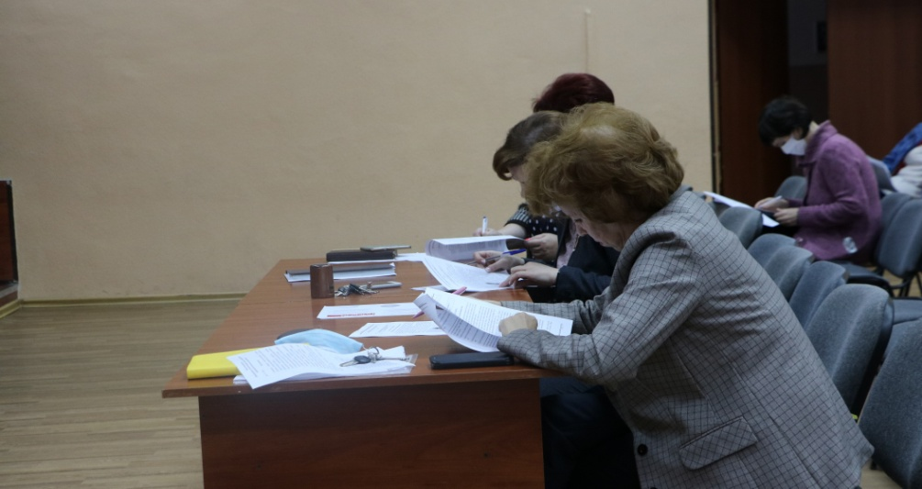
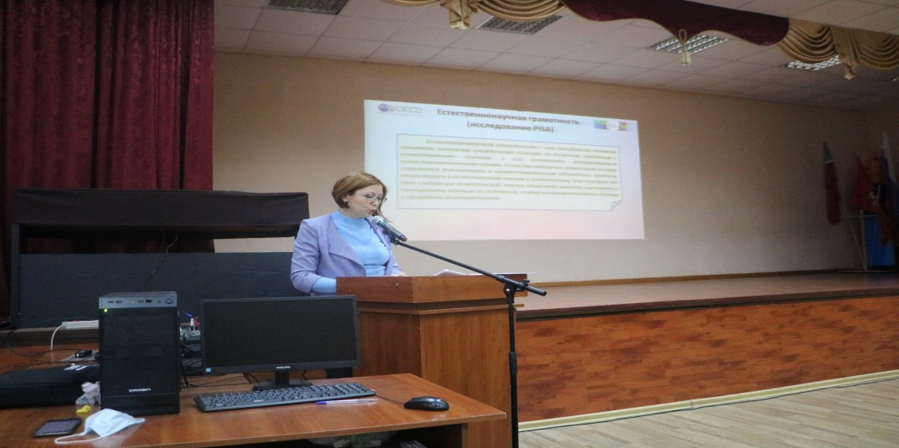
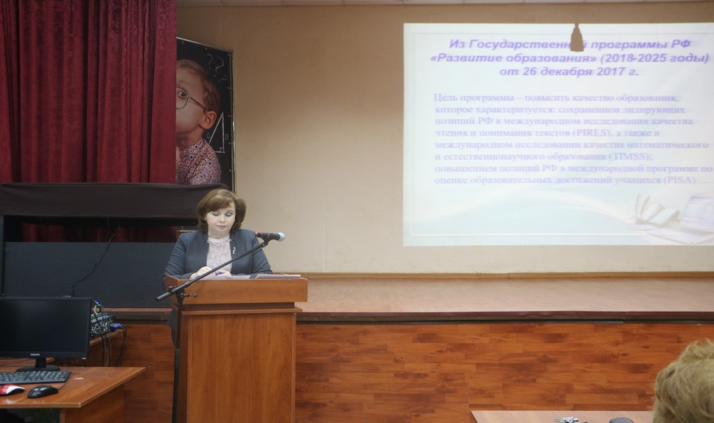
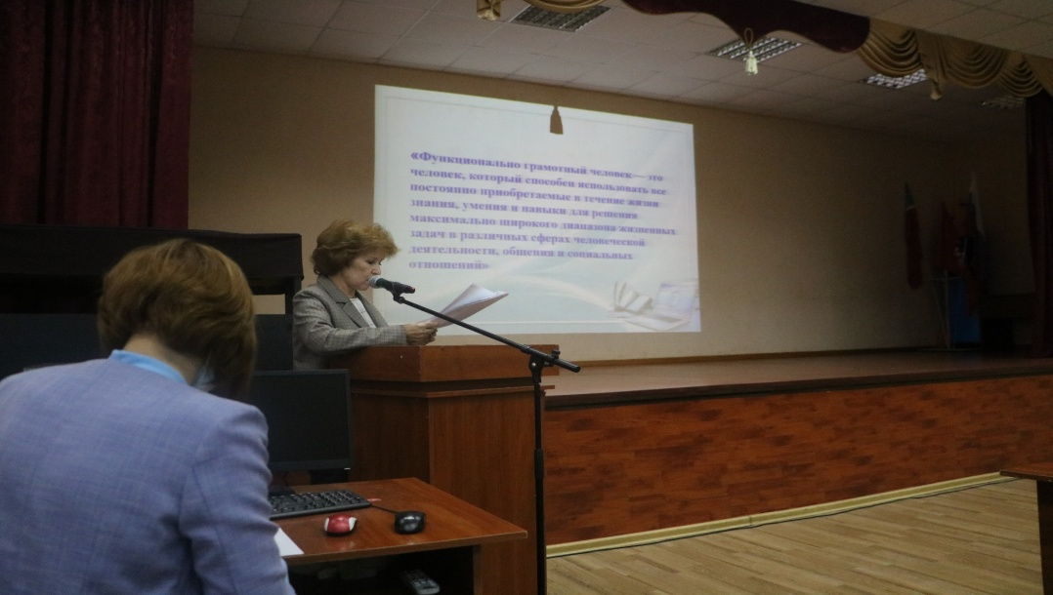

Slide 11

Внесение изменений в основные документы:
основные образовательные программы
годовой план работы
тема методической работы гимназии
темы самообразования педагогов
план ВШК
технологические карты уроков.

Slide 12

Нормативно-правовая база по реализации проекта
Приказ «О создании рабочей группы с целью реализации плана мероприятий по формированию ЧГ обучающихся и исключению рисков ученической неуспеваемости».
Приказ «Об утверждении на 2020-2021 учебный год плана мероприятий, направленных на формирование ФГ и исключению рисков ученической неуспеваемости».

Slide 13
Приказы
Об утверждении «Дорожной карты» по обеспечению процесса перехода к формированию и оценке ЧГ.
О внесении корректировок в ООП ООО, рабочие программы по предметам.
О реализации в рамках внеурочной деятельности курса «читательская грамотность» (4-9 классы)

Slide 14
Приказы
Приказ об утверждении индивидуального образовательного маршрута учителя с целью реализации плана мероприятий по формированию ЧГ обучающихся
Приказ об утверждении графика заседаний ШМО по формированию ЧГ обучающихся.
Приказ о поощрении учителя, активно участвующего в реализации плана мероприятий по формированию ЧГ

Slide 15

Тематика родительских собраний
«Причины, по которым читать книги нужно всей семьёй»
«Как развивать у ребёнка желание читать»
«К традициям семейного чтения»
«Роль книги и чтения в формировании читательской компетенции»

Slide 16
Темы самообразования педагогов
«Методы и приемы формирования читательской грамотности на уроках истории и обществознания»
«Формирование читательской компетенции младшего школьника на уроках литературного чтения»
«Формирование интереса к художественной литературе и культуре своего народа»
«Развитие читательской грамотности на уроках русского языка»
«Работа с текстом как основной способ формирования ЧГ обучающихся на уроках естественно - математического цикла»

Slide 17
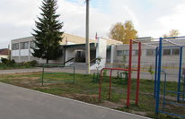
Спасибо за внимание!
Телефон: | +7(843)-714-38-55; +7(843)-714-26-87
E-Mail: | Sch188@bk.ru

